Slide 1

Joc 3D pe platforma Unity
Student:Alexandru-Dănuț Zaharia
Coordonator:Lect. DR. Alex moruz

Slide 2
Unity
Specificații funționale ale aplicației
Arhitectura aplicației
Meniu și Intro la joc
Harta
Obiecte Utilizabile
Personajul negativ(Zombie)
Concluzii
Cuprins

Slide 3

Unity
De ce folosim Unity?
Ce se poate face cu Unity?
În ce constă Asset Store?
Jocuri populare pe platforma Unity

Slide 4
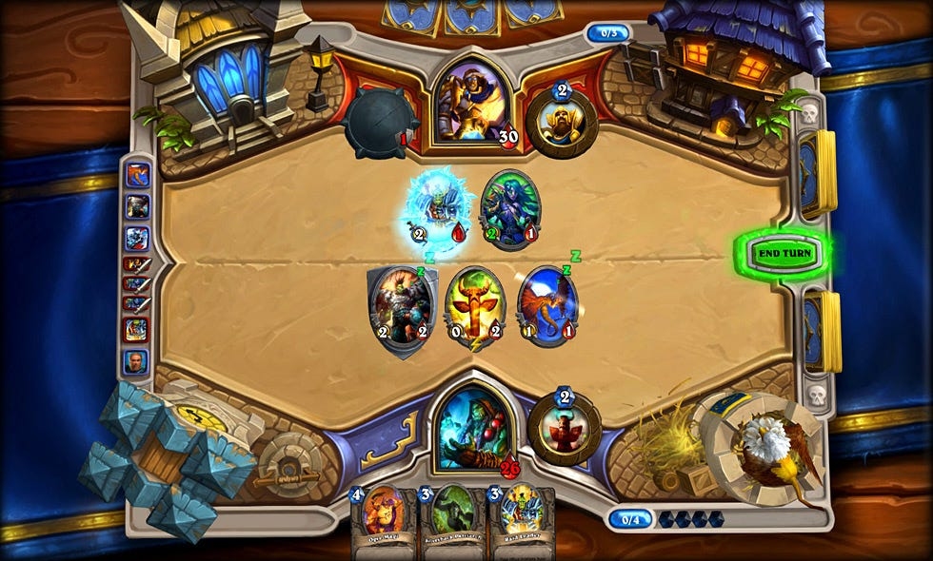
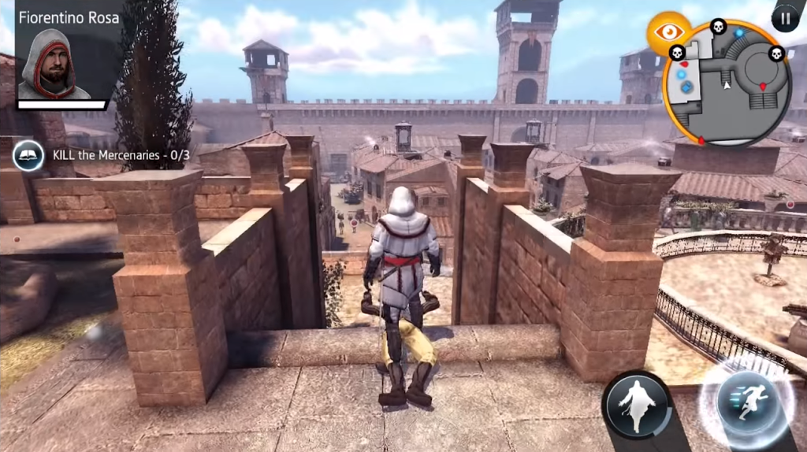
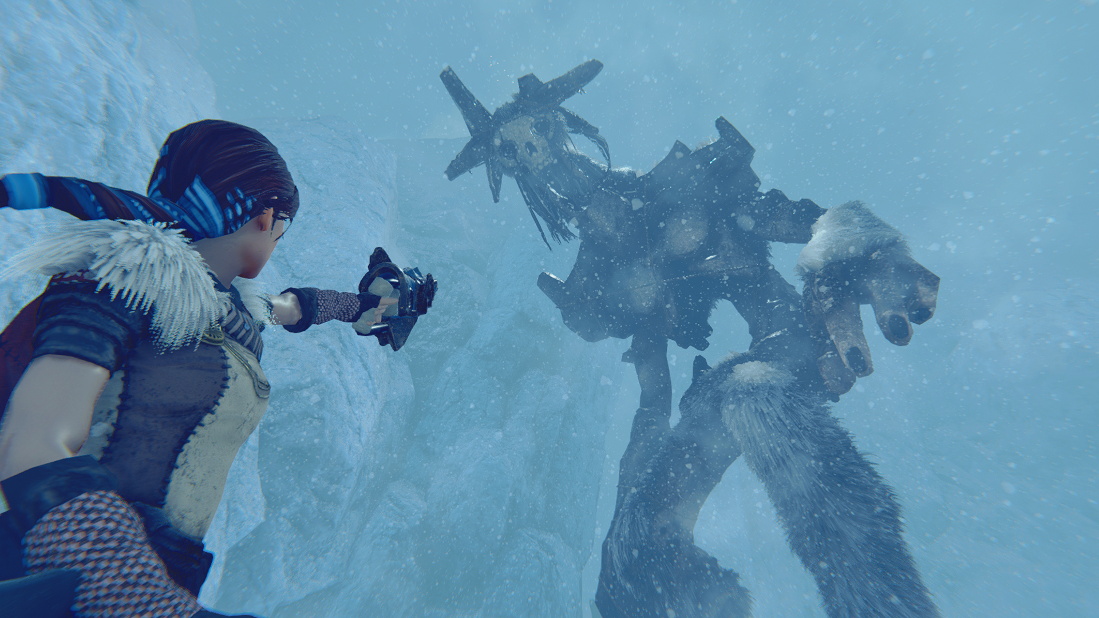
Unity
Heartstone Assassin’s Creed: Identity Praey for the Gods

Slide 5
Specificații funcționale
Prezentarea aplicație
Atmosfera jocului

Slide 6
Arhitectura aplicație
Meniul
Intro
Primul nivel
Game Over / End Game
Ultimul Nivel

Slide 7
Meniu și Intro
Prezentare celor doua scene:
Cum a fost realizată?
Ce am folosit?

Slide 8
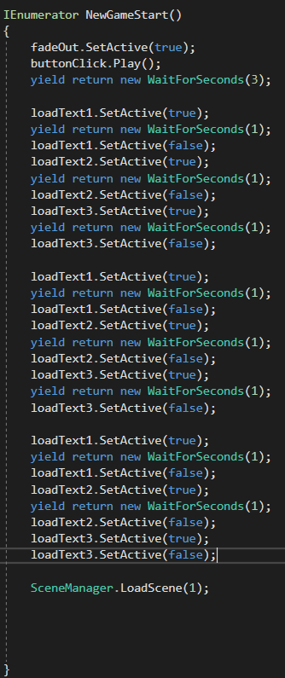
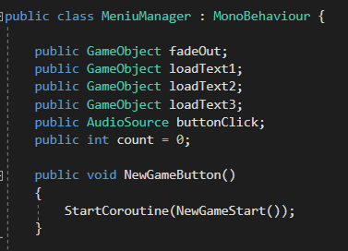
Meniu

Slide 9
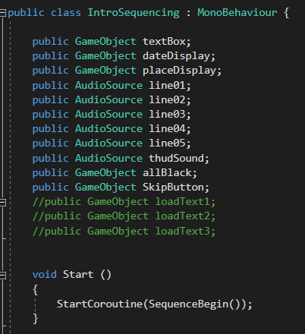
Intro

Slide 10
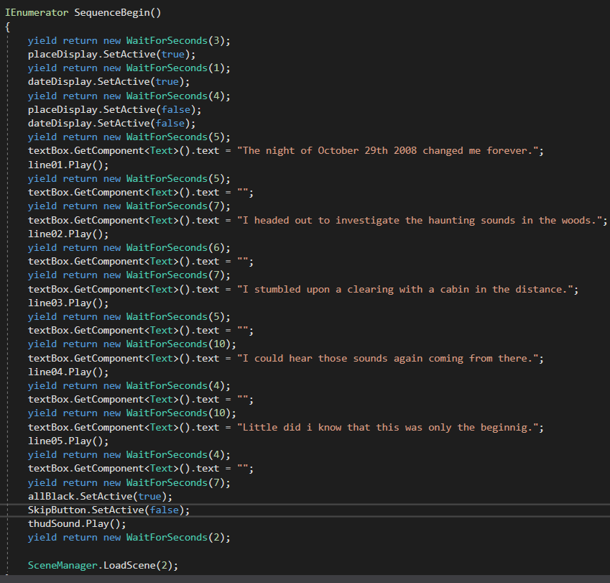
Intro

Slide 11
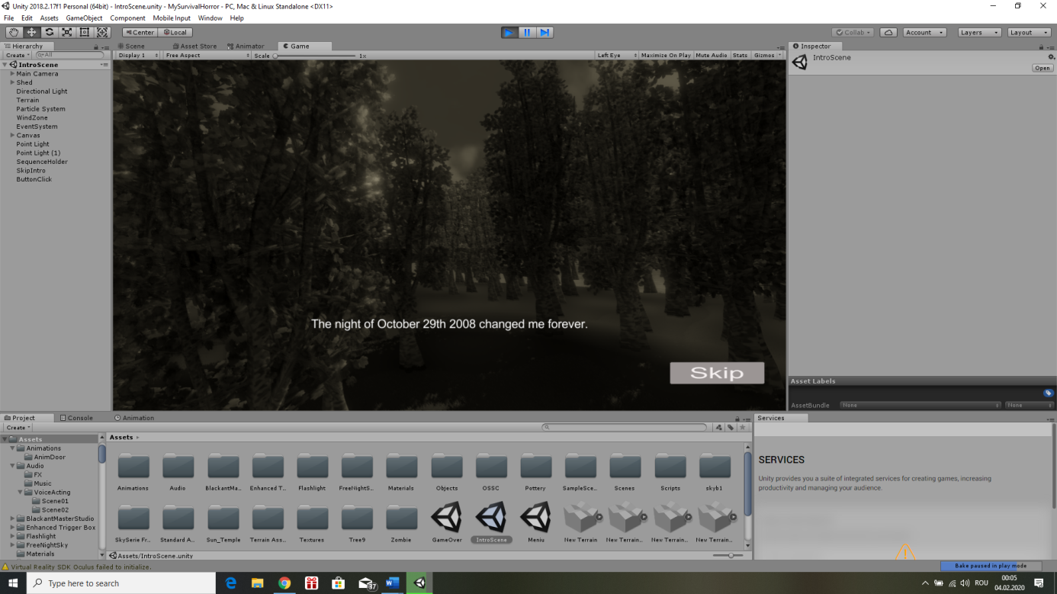
Meniu și Intro

Slide 12
Harta
În această scenă se va detalia:
Camera principala
Obiecte importate de pe asset store
Efecte și lumini
UI

Slide 13
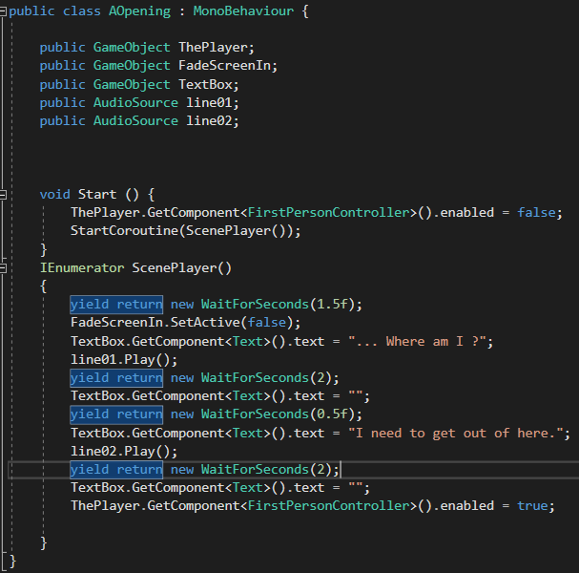
Harta

Slide 14
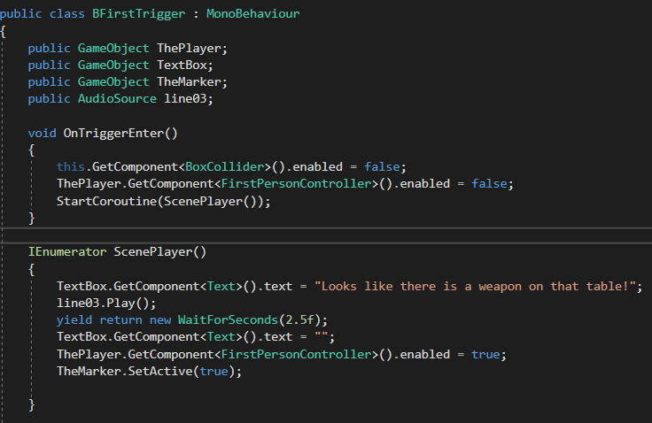
Harta

Slide 15
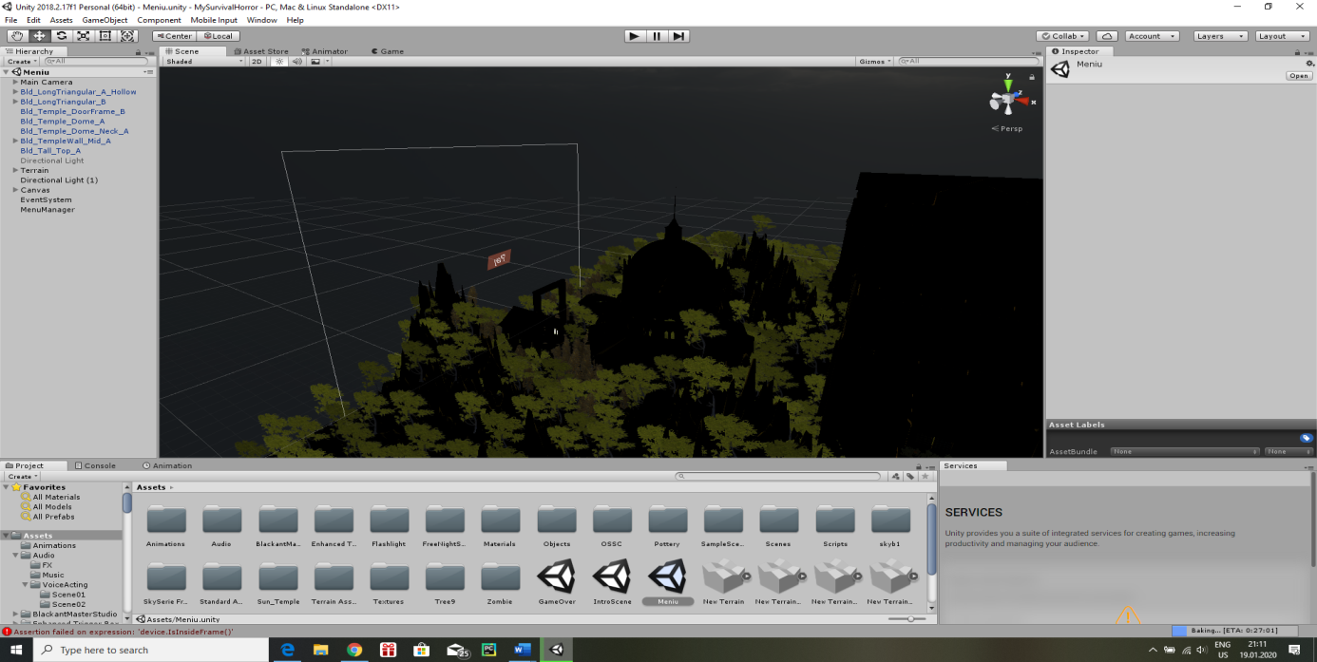
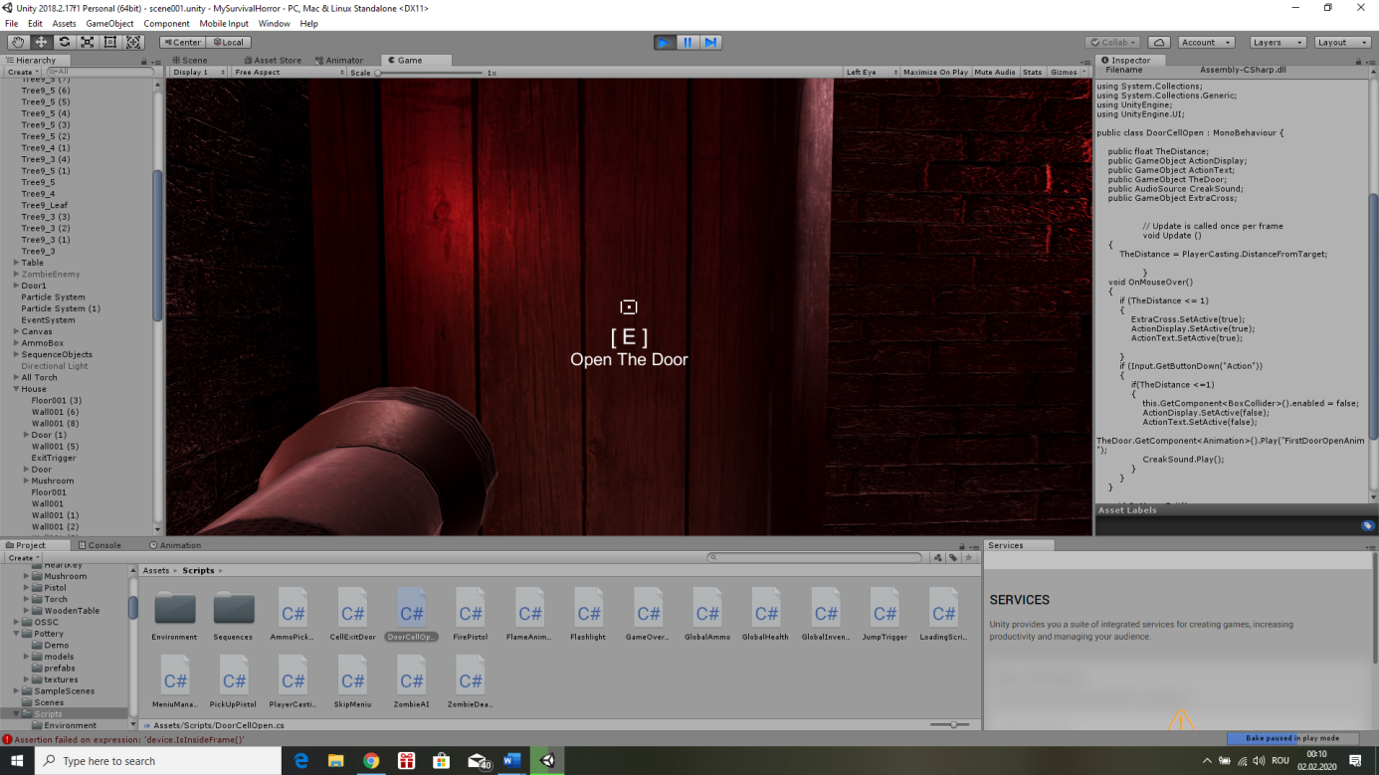
Harta

Slide 16
Obiecte utilizabile
În această scenă se va detalia:
Lanterna
Pistolul și muniția
Ușa
Torță
Cheia pentru deblocarea ușilor
Obiecte destructibile

Slide 17
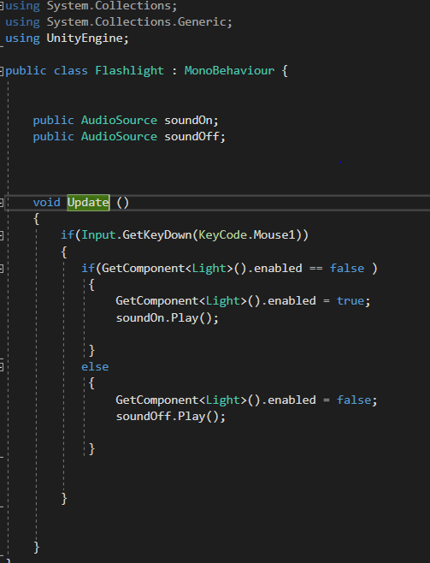
Lanternă

Slide 18
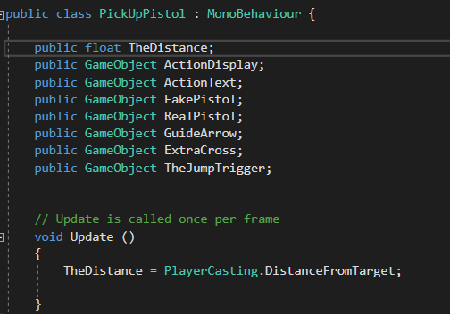
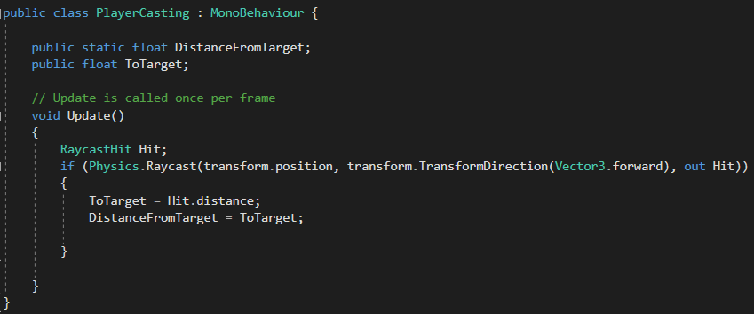
Pistol

Slide 19
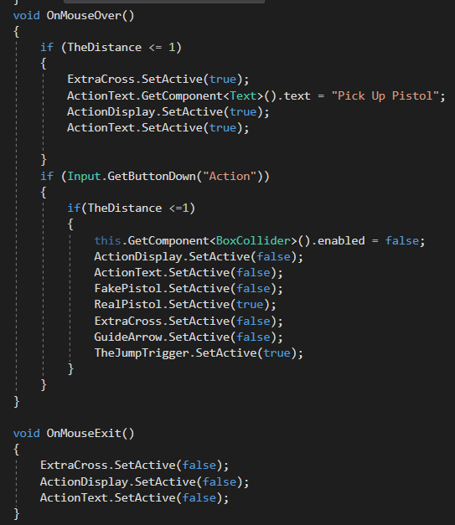
Pistol

Slide 20
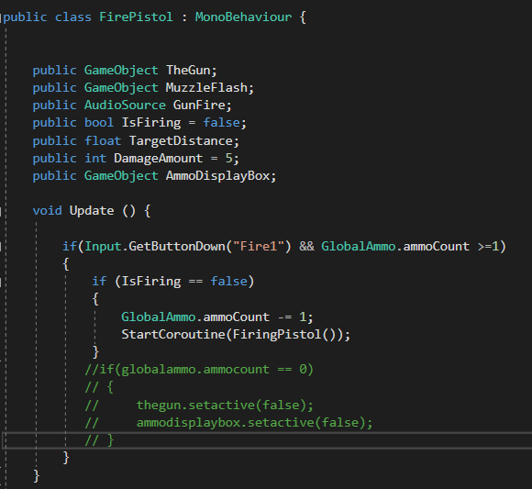
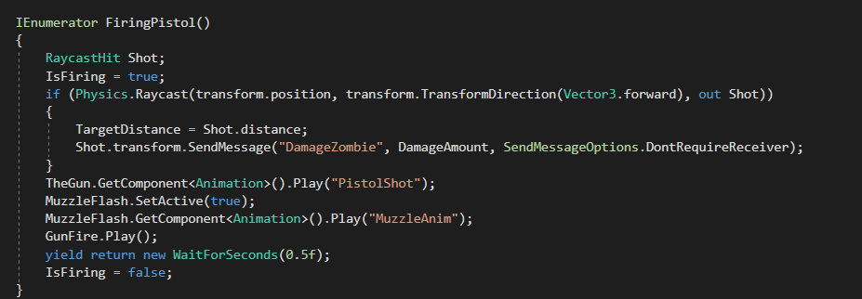
Pistol

Slide 21
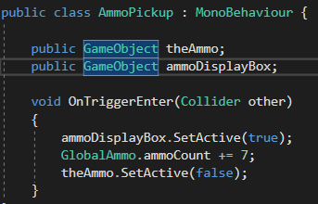
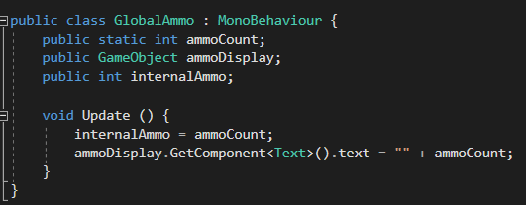
Muniție

Slide 22
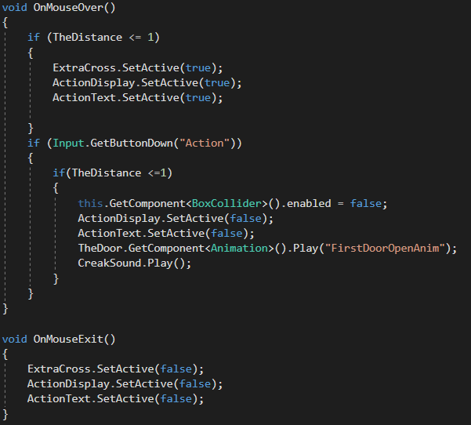
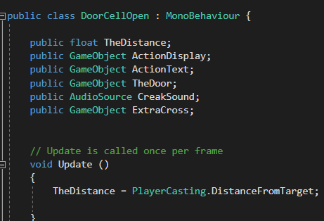
Ușa

Slide 23
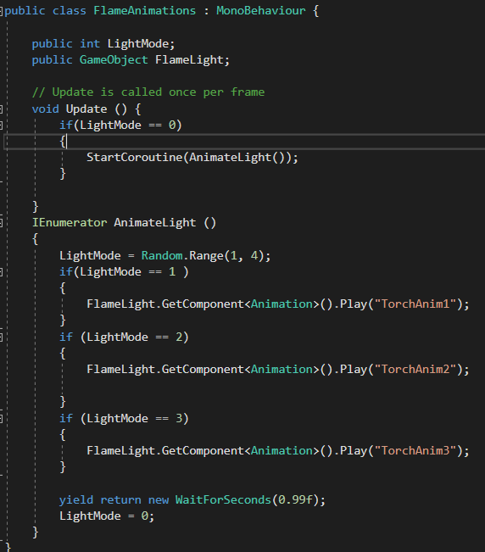
Torță

Slide 24
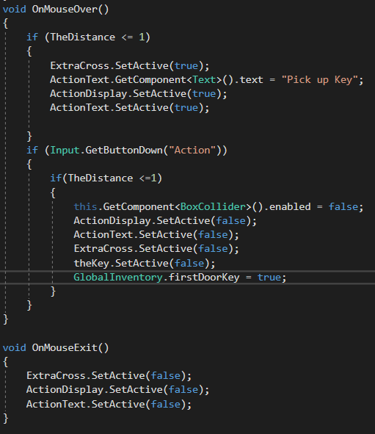
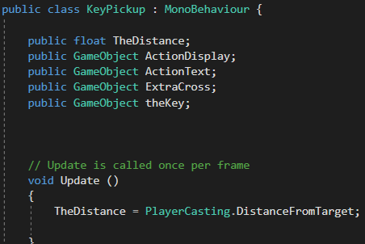
Cheie pentru deblocarea ușilor

Slide 25
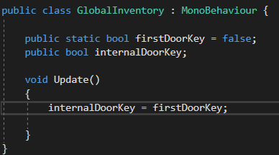
Cheie pentru deblocarea ușilor

Slide 26
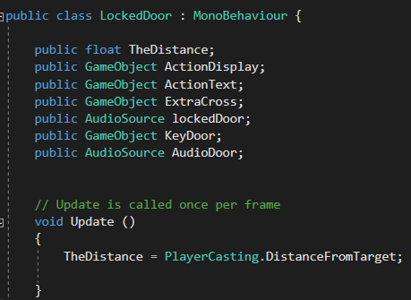
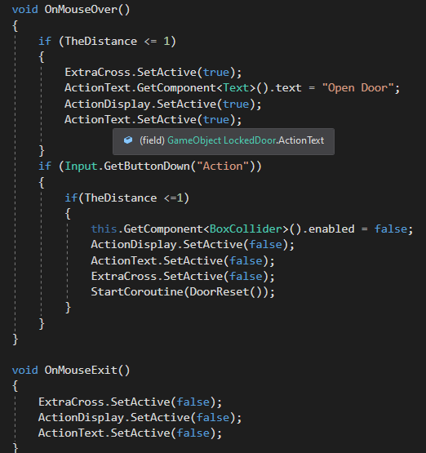
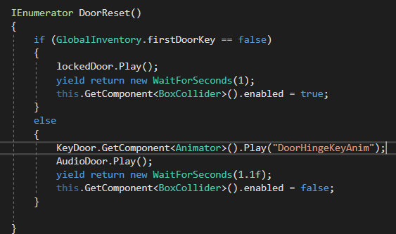
Cheia pentru deblocarea ușilor

Slide 27
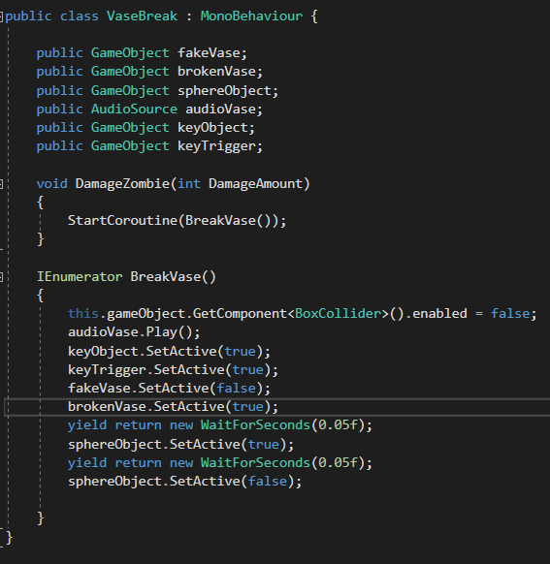
Obiecte destructibile

Slide 28
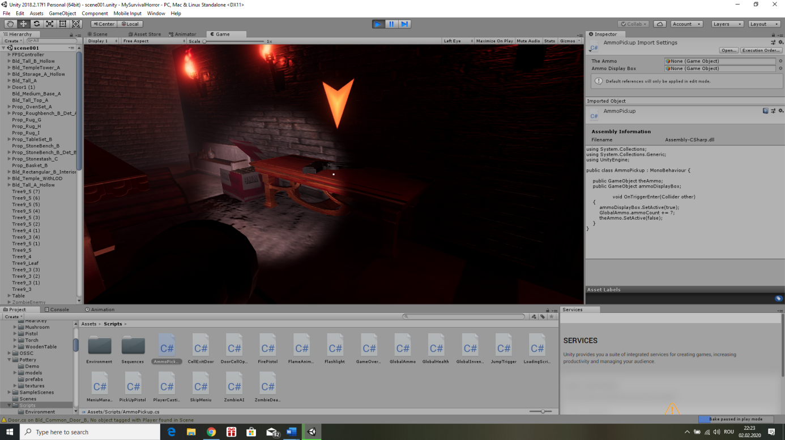
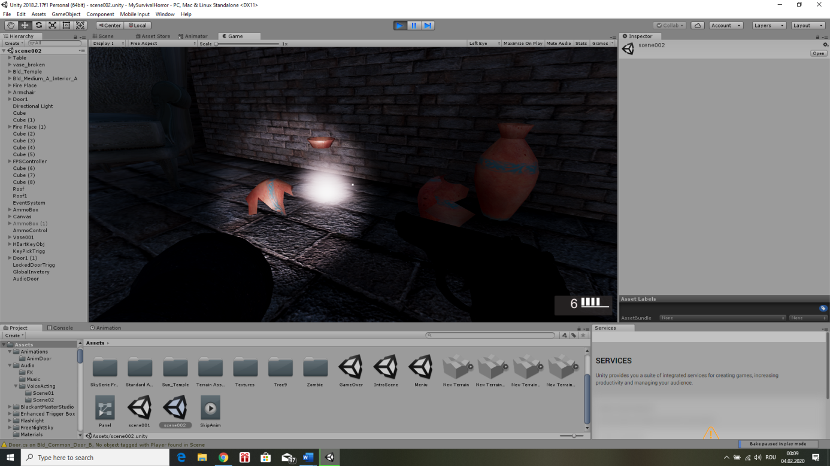
Obiecte utilizabile

Slide 29
Personajul negativ(Zombie)
În această scenă se va detalia:
Cum declanșăm personajul negativ?
Cum poate fi învis?

Slide 30
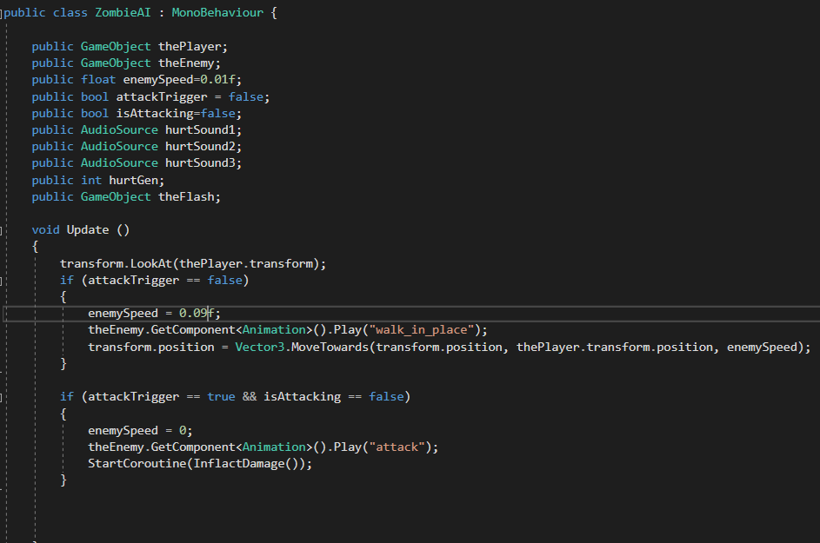
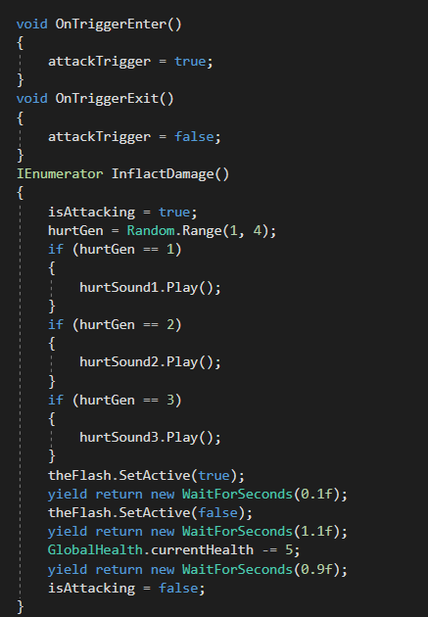
Personajul negativ(Zombie)

Slide 31
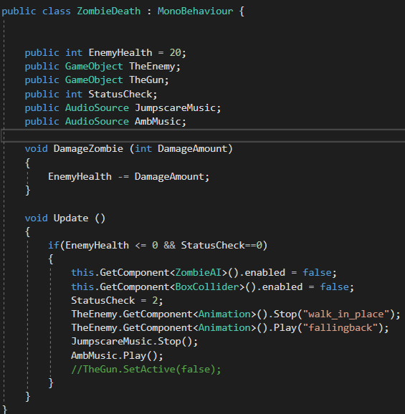
Personajul negativ(Zombie)

Slide 32
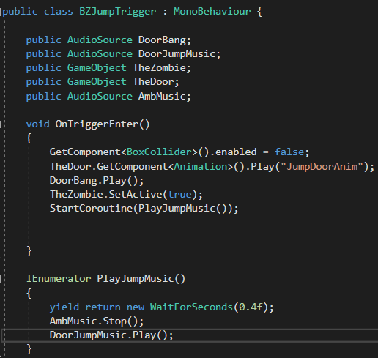
Personajul negativ(Zombie)

Slide 33
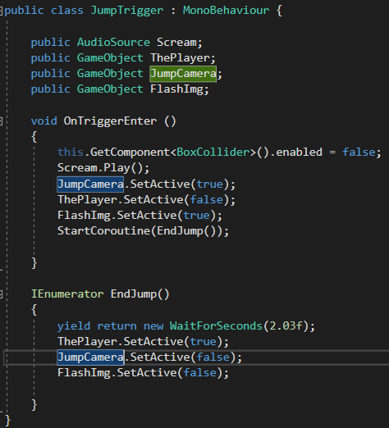
Personajul negativ(Zombie)

Slide 34
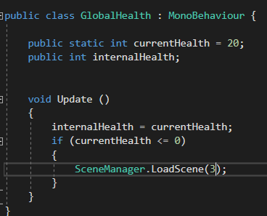
Personajul negativ(Zombie)

Slide 35
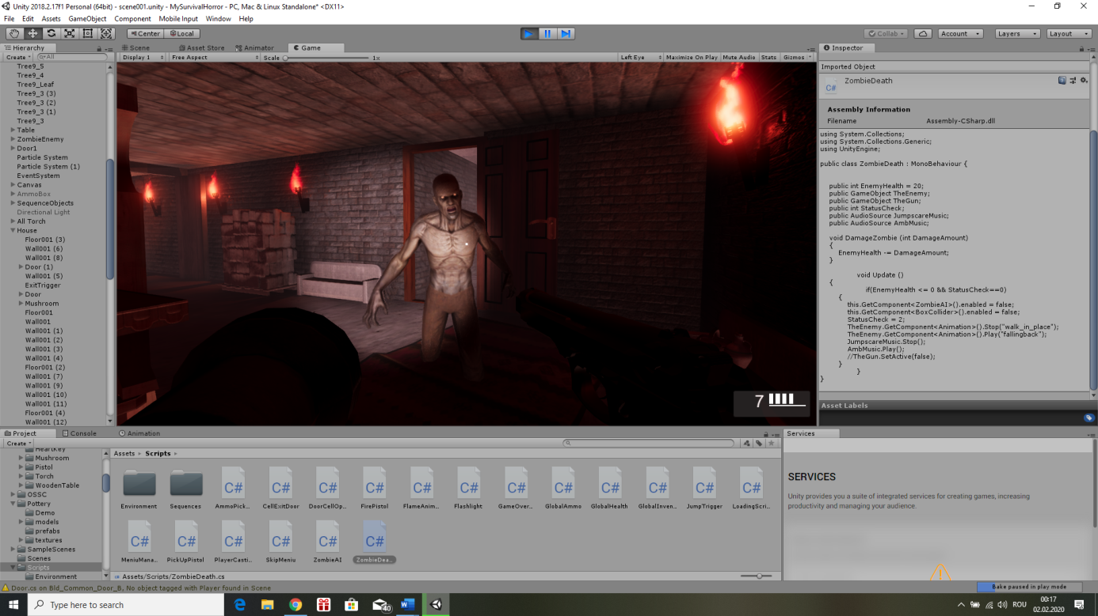
Personajul negativ(Zombie)

Slide 36
Concluzii
Am reusit sa imi propun ce mi-am dorit?
Probleme întampinate în timpul dezvoltării
Posibilitare de extindere pe viitor

